Slide 1
RUDOLF PEREŠIN

Slide 2
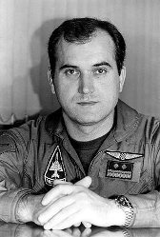
Rudolf Perešin
Rudolf Perešin (Jakšinec, Gornja Stubica, 25. ožujka 1958. – 1995. jedan je od najpoznatijih pilota HRZ-a. Posthumno je odlikovan činom stožernog brigadira. Perešin je zarobljen 1995. godine kada mu se gubi svaki trag. Tri godine poslije njegovi posmrtni ostaci napokon su predani njegovoj obitelji.

Slide 3
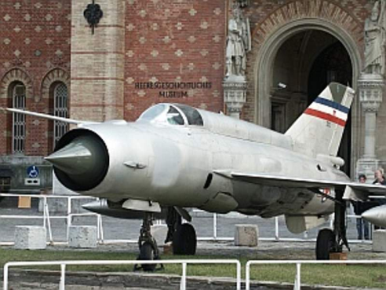
Hrabri prelet pilota Perešina: Ja sam Hrvat i neću pucati na Hrvate!
1991 g. Perešin je bez dvojbi odlučio sa MiG-om napustiti JNA i uključiti se u obranu svoje domovine Hrvatske. Svjestan riskantnosti planiranog pothvata jer je, poput mnogih Hrvata bio pod stalnom prismotrom, do pojedinosti je isplanirao varijantu bijega.
Za vrijeme prvog leta nakon duže pauze nametnute administrativnim zabranama letenja za sve Hrvate na aerodromu, Perešin je trebao nadzirati povlačenje JNA iz Slovenije. Planiranom trasom preko Zagreba, Ljubljane sve do Kopra i nazad preko Ljubljane, spustio se u razinu tla, te uletio u zračni prostor Austrije otprilike oko Bleiburga. Odmah po ulasku u austrijski zračni prostor izvukao je stajni trap te se zaputio prema aerodromu pokraj Klagenfurta gdje je uspješno prizemljio svoj nenaoružani zrakoplov.
Četiri dana kasnije, Perešin se vratio u Hrvatsku gdje je pristupio HRZ Hrvatske vojske.

Slide 4
LET VRIJEDAN DIVLJENJA

Slide 5
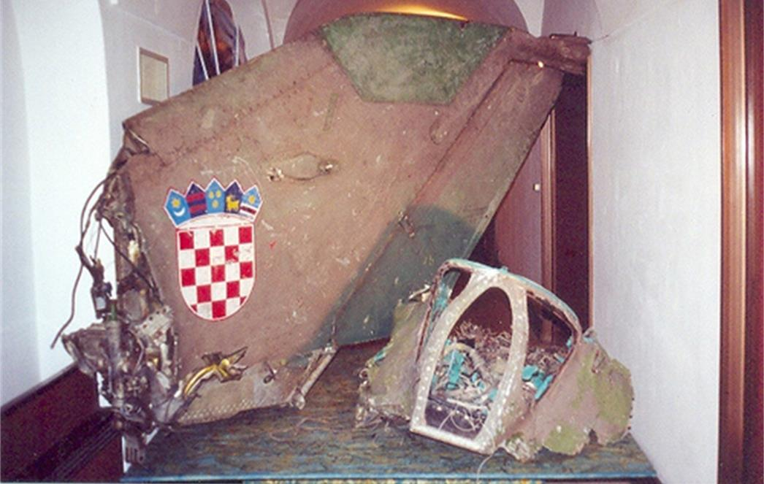
Pogibija Rudolfa Perešina u akciji Bljesak
Perešin je osobno i njegova prva lovačka eskadrila bila u svim akcijama i operacijama HV-a i izvršila brojne borbene zadaće. Tako je bilo i 2. svibnja 1995. Godine, drugog dana “Bljeska”: U ranim jutarnjim satima njegov MiG izvršavajući borbenu zadaću kod Stare Gradiške biva pogođen zrnima neprijateljskih protuavionskih topova i ostaje neupravljiv. Pilot na ekstremno maloj visini ispod 50 metara i u nesigurnom nagibu napušta avion katapultiranjem i prizemljuje se na neprijateljskom teritoriju. Avion se inercijom brzine prebacuje preko Save na hrvatski, “Bljeskom” već oslobođeni prostor.
Tijelo mu nije pronađeno.

Slide 6
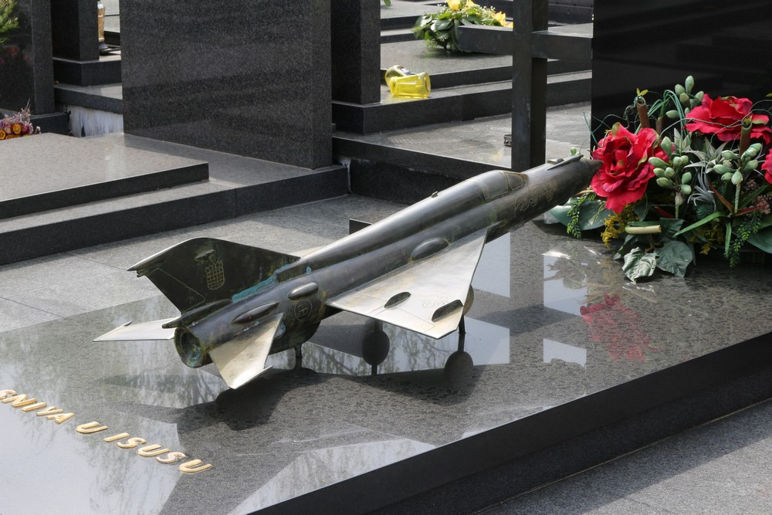
Posmrtni ostaci brigadira Perešina su vraćeni Hrvatskoj 4. 8. 1997. godine. Brigadir Perešin je sahranjen 15. 9.1997 na zagrebačkom groblju Mirogoj uz najviše državne počasti.

Slide 7
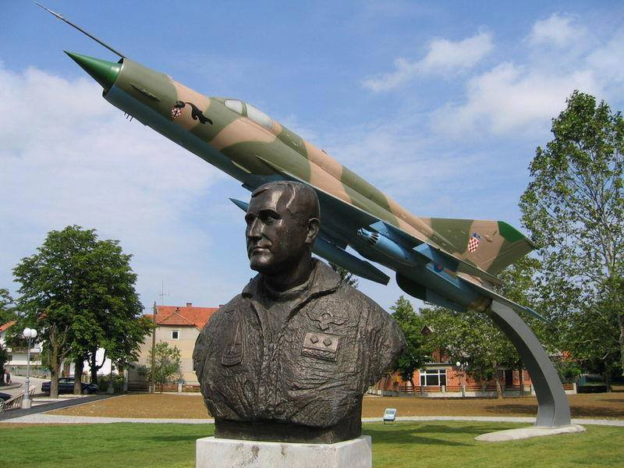
24. 6. 2004. u Gornjoj Stubici je otvoren spomen park "Rudolf Perešin" u kojem se nalazi statua brigadira Perešina i konzervirani MiG-21 koji je došao iz remontnog zavoda u Velikoj Gorici. Zagrebački zrakoplovno tehnički savez Rudolfa Perešina nazvan je u čast brigadiru Perešinu. U spomen na brigadira Perešina, u Gornjoj Stubici se svake godine od 1997 održavaju "Susreti za Rudija".

Slide 8
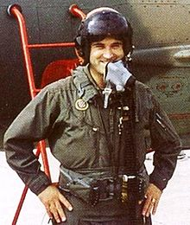
„Učinio sam samo ono što mislim da je dužnost svakog građanina Hrvatske. Svatko tko Hrvatsku smatra svojom domovinom treba pridonijeti borbi za slobodu. Pravi su heroji u Vukovaru i na drugim borbenim linijama, no za mnoge od njih nikada se ne će ni čuti.“ (Brigadir Perešin 1991 godine nakon prebjega iz JNA.)

Slide 9
Osnovna škola Jesenice
Dugi Rat
2017.

